Slide 1


Python
Декораторы
Разработка
Тестирование
Баранов Кирилл Евгеньевич
xo3yin@yandex.ru
Telegram: @xo3yin

Slide 2
Переопределение
функций

Slide 3
def main_answer_in_the_universe(): return 42 input = main_answer_in_the_universe x = input() print(x)
42

Slide 4
Инструкция pass.
Согласованность
аргументов

Slide 5
def nop(*rest, **kwargs): pass print = nop print("(шепотом) Потише, пожалуйста!", end='')

Slide 6
Инструкция def

Slide 7
language = 'fr' if language == 'ru': def hello(name): print('Привет, ', name) else: def hello(name): print('Hi, ', name) hello('Joe')
Hi, Joe

Slide 8
Важно
Стоит понимать, что изменять существующие функции очень опасно.
Почти всегда есть способ обойтись без этого, и этот способ стоит предпочесть. Переопределение функций делает программу плохо предсказуемой.

Slide 9
Функция внутри функции

Slide 10
def answer(question): return 'В разработке' def dialog(): def answer(question): if question.lower().startswith('когда'): return 'Никогда!' else: return 'Разоблачили.' question = input() while question != '': print(answer(question)) question = input() dialog() # <= Когда станет тепло? # => Никогда! # <= Когда смогу найти богатство? # => Никогда! # <= Какие в Чили существуют города? # => Разоблачили

Slide 11
Декораторы

Slide 12
old_print = print def print_upper_case(*args): args_upcased = [str(arg).upper() for arg in args] old_print(*args_upcased) print = print_upper_case print('Нельзя ли потише?')
НЕЛЬЗЯ ЛИ ПОТИШЕ?

Slide 13
def use_uppercased_arguments(old_func): def new_func(*args, **kwargs): args_upcased = [str(arg).upper() for arg in args] old_func(*args_upcased, **kwargs) return new_func print = use_uppercased_arguments(print) print('Нельзя ли потише?')
НЕЛЬЗЯ ЛИ ПОТИШЕ?

Slide 14
Декораторы
Декораторами такие функции как use_uppercased_arguments() называются потому, что обычно они добавляют какие-то штрихи (декор) к уже существующему поведению, не изменяя её код.

Slide 15
Примеры использования
Когда каждый вызов функции нужно залоггировать, т.е. вывести при вызове сообщение о том, как и когда функция была вызвана.
Когда результат функции должен быть закэширован (т.е. после вычисления сохранен на будущее, чтобы не считать его повторно).
Чтобы функция использовалась для ответа на запросы к веб-серверу.
Чтобы перед запуском проверялось какое-то условие (например, что пользователь имеет право доступа к выполнению функции).

Slide 16
def logged(func): count = 0 def decorated_func(*args, **kwargs): nonlocal count count += 1 print(count, '>>', 'Arguments:', args, 'Named arguments:', kwargs) result = func(*args, **kwargs) print('--', 'Result:', result) return result return decorated_func @logged def make_burger(typeOfMeat, withOnion=False, withTomato=True): print('Булочка') if withOnion: print('Луковые колечки') if withTomato: print('Ломтик помидора') print('Котлета из', typeOfMeat) print('Булочка')

Slide 17
make_burger('Курица') make_burger('Рыба')
1 >> Arguments: ('Курица',) Named arguments: {}
Булочка
Ломтик помидора
Котлета из Курица
Булочка
-- Result: None
2 >> Arguments: ('Рыба',) Named arguments: {}
Булочка
Ломтик помидора
Котлета из Рыба
Булочка
-- Result: None

Slide 18
def logged(func): count = 0 def decorated_func(*args, **kwargs): nonlocal count count += 1 current_index = count print(current_index, '>>', 'Arguments:', args) result = func(*args, **kwargs) print(current_index, '--', 'Result:', result) return result return decorated_func @logged def fib(n): if n <= 2: return 1 else: return fib(n - 1) + fib(n - 2) fib(5)
1 >> Arguments: (5,)
2 >> Arguments: (4,)
3 >> Arguments: (3,)
4 >> Arguments: (2,)
4 -- Result: 1
5 >> Arguments: (1,)
5 -- Result: 1
3 -- Result: 2
6 >> Arguments: (2,)
6 -- Result: 1
2 -- Result: 3
7 >> Arguments: (3,)
8 >> Arguments: (2,)
8 -- Result: 1
9 >> Arguments: (1,)
9 -- Result: 1
7 -- Result: 2
1 -- Result: 5

Slide 19
# Захват значения из аргумента def power(degree): def func(x): return x ** degree return func square = power(2) cube = power(3) print(square(5))
25

Slide 20
# Захват значения из аргумента def invitation_sender(city, date, text): def sender(email, name): return send_invitation(email, name, text, date, city) return sender sendmail = invitation_sender('Москва', '1 апреля 2022 г', 'Приглашаем вас на встречу') sendmail('vasiliy-petrov@yandex.ru', 'Василий Петров') sendmail('petr-alekseev@yandex.ru', 'Петр Алексеев') sendmail('vasiliy-vasilyev@yandex.ru', 'Василий Васильев')

Slide 21
Немного о терминологии
Функция, которая использует внешние переменные, не являющиеся её аргументами, называется замыканием. Если использует нелокальные переменные — она является замыканием (независимо от того, были ли они определены во внешней функции или пришли из аргументов внешней функции). Если функция использует глобальные переменные — это тоже замыкание. Но чаще всего замыканием называют все-таки функцию, которая использует нелокальные переменные. Такая функция как бы «таскает за собой» свои внешние переменные, но никому их не показывает.

Slide 22
Немного о терминологии
Функция, которая принимает функцию в качестве аргумента или же возвращает функцию, называется функцией высшего порядка.
Функция, которая принимает функцию и возвращает функцию называется декоратором. Но при этом предполагается, что возвращенная функция должна быть обёрткой над переданной функцией.

Slide 23


Slide 24
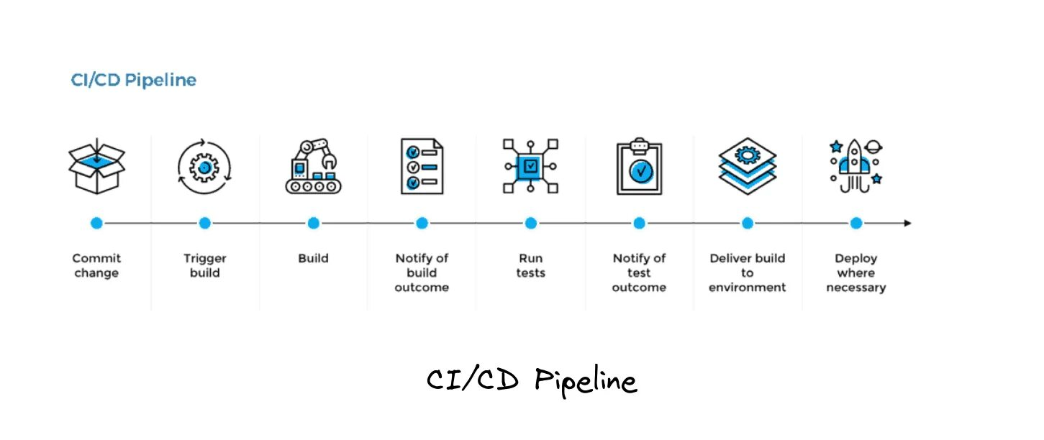

Slide 25
Немного о терминологии
CI / CD — Непрерывная интеграция / Непрерывная доставка — основа современной культуры DevOps.
CI гарантирует, что новый код передается в централизованное хранилище кода, чтобы пройти автоматические модульные тесты и ускорить сборку нового программного обеспечения.
CD гарантирует, что новая версия приложения будет автоматически отправлена в промежуточную и производственную среды.

Slide 26
Немного о терминологии
Пайплайн (Pipeline) - набор шагов, который выполняется автоматически, начиная от проверки кода до развертывания приложения
Оркестрация - процесс управления разными сервисами и контейнерами, чтобы они работали вместе (например, Ф
Ansible или Kubernetes)
Контейнеризация - технология, которая позволяет упаковать приложение вместе со всеми зависимостями в контейнер (например, Docker)

Slide 27
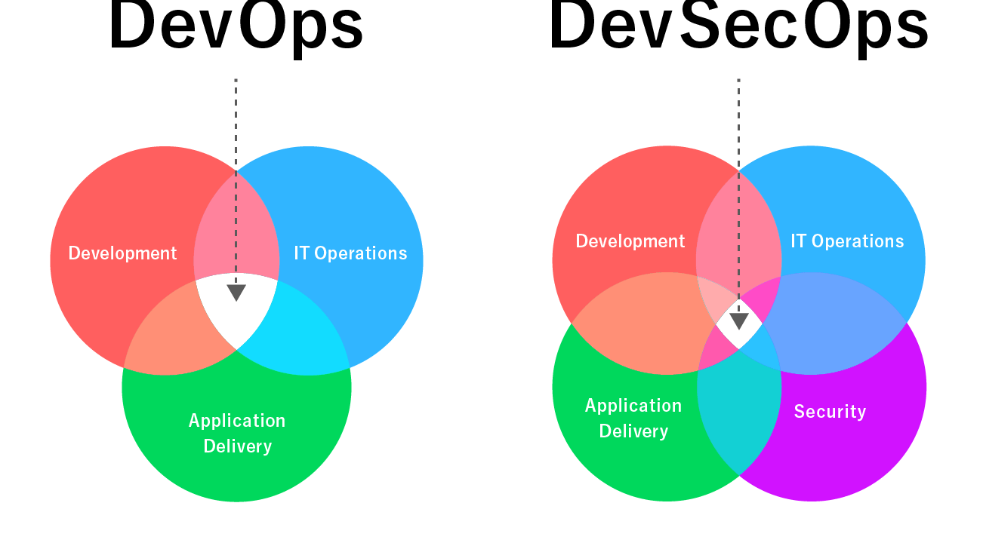

Slide 28
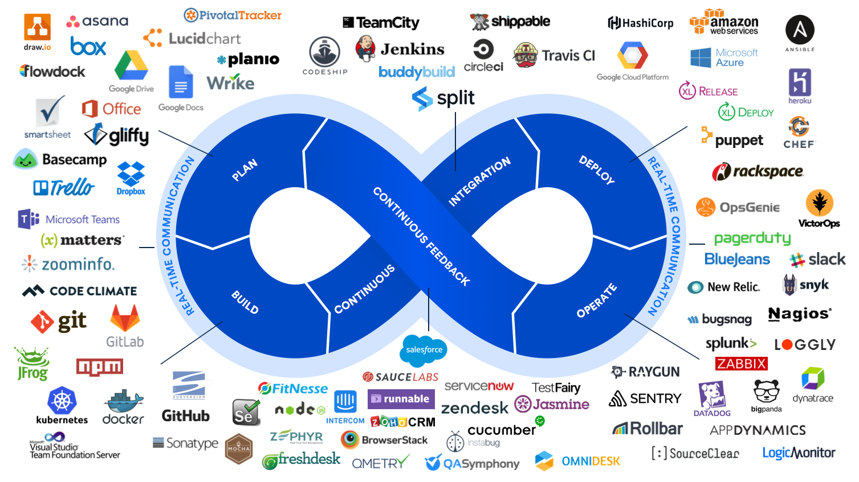

Slide 29


Slide 30
Требования к знаниям
Переменными, типами и структурами данных (list, dict, set)
Стандартными конструкциями, к которым относится if и циклы
Функции, декораторы функций и области видимости
Ввод/вывод данных
Работа с файлами
Пакеты, модули, импорты
Исключения
ООП и классы на базовом уровне
пакетный менеджер pip и модулю для работы с виртуальным окружением venv

Slide 31
Полезные модули
Для работы с командной строкой: sys и subprocess
Модули, которые позволяют работать с операционной системой: os
Часто приходится работать с датой и временем поэтому datetime и time
Регулярные выражения мощный подручный инструмент – re
Selenium, requests, lxml для тестирования
Библиотека для написания юнит-тестов pytest
Ну и logging или Loguru для ведения логов.

Slide 32
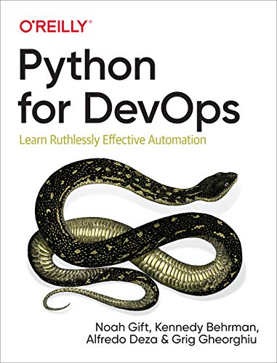



Slide 33
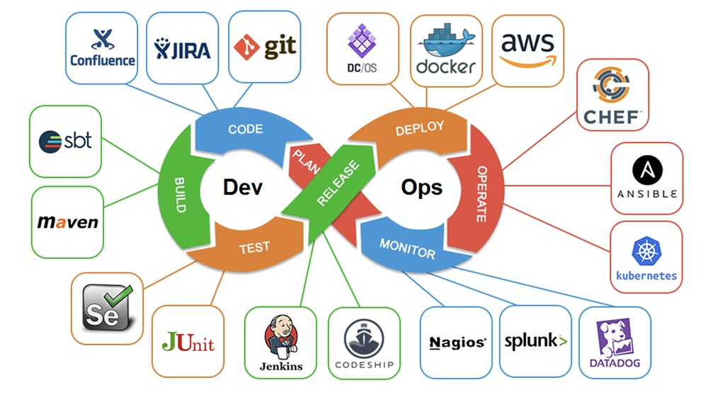
Требования к знаниям

Slide 34
₳฿₿￠₡¢₢₵₫€￡£₤₣ƒ₲₭Ł₥₦₽₱＄$₮ℳ₶₩￦¥￥
₴₸¤₰៛₪₯₠₧﷼円元圓㍐원৳₹₨৲௹

Slide 35
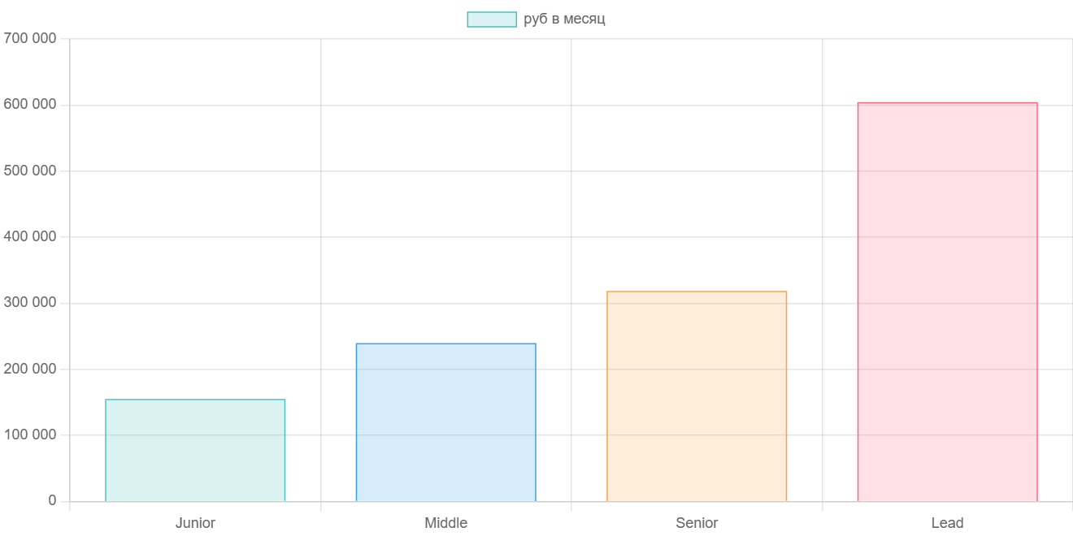

Slide 36


Slide 37
Модуль os

Slide 38
import os
# Возвращает имя системы, где запускается
print(os.name)
# Возвращает словарь со всеми переменными окружения
print(os.environ)
# Возвращает содержимое одной переменной окружения
print(os.getenv("PATH")) # /usr/local/bin:/usr/bin:/bin:/usr/local/games:/usr/games
posix
environ({'SHELL': '/bin/bash', 'COLORTERM': 'truecolor', 'TERM_PROGRAM_VERSION': '1.94.2', 'CONDA_EXE': '/home/kirill/anaconda3/bin/conda’, ...
/usr/local/bin:/usr/bin:/bin:/usr/local/games:/usr/games

Slide 39
import os
path1 = "folder1"
path2 = "folder2"
path3 = "file.txt"
print(os.path.dirname("/home/kirill/lect6"))
full_path = os.path.join(path1, path2, path3)
print(full_path)
print(os.path.split(full_path))
print(os.path.exists(full_path))
print("Path1 is directory:", os.path.isdir(full_path))
print("Path1 is file:", os.path.isfile(full_path))
print("Path2 is directory:", os.path.isdir(full_path))
print("Path2 is file:", os.path.isfile(full_path))
/home/kirill
folder1/folder2/file.txt
('folder1/folder2', 'file.txt')
False
Path1 is directory: False
Path1 is file: False
Path2 is directory: False
Path2 is file: False

Slide 40

Time to code

Slide 41

Ansible

Slide 42
ansible
Это простой и удобный инструмент автоматизации, который помогает управлять серверами, развертывать приложения и настраивать инфраструктуру.
Он позволяет выполнять задачи на удалённых машинах без установки на них дополнительного программного обеспечения — достаточно только доступа по SSH и Python на стороне сервера.

Slide 43
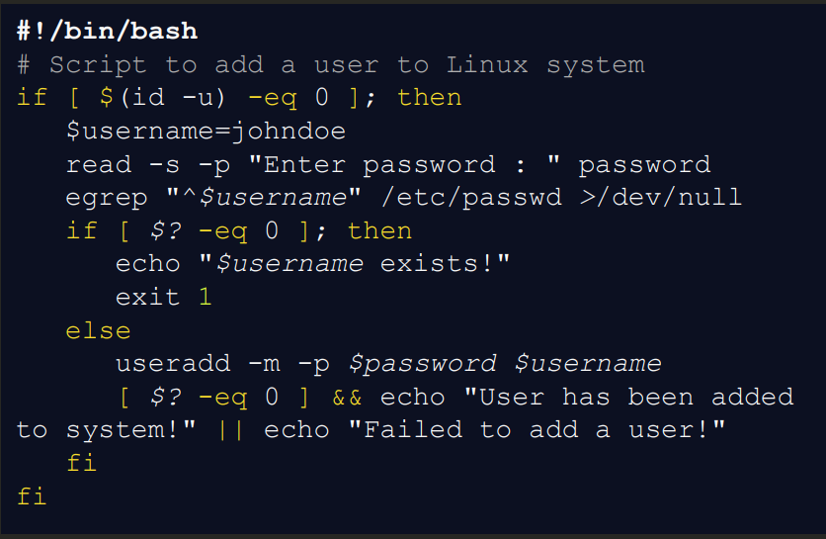
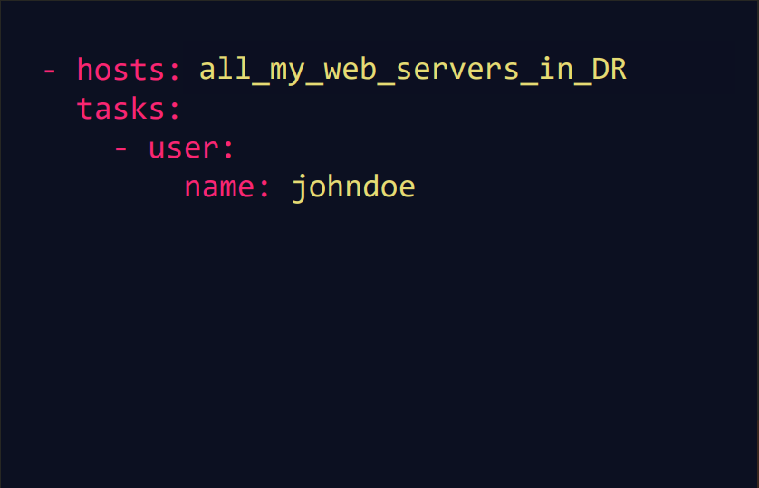
Scripts vs Ansible

Slide 44
Установка ansible
$ pip install ansible
$ ansible –version
# ansible [core 2.17.7] ...

Slide 45
Hello World
Ansible

Slide 46
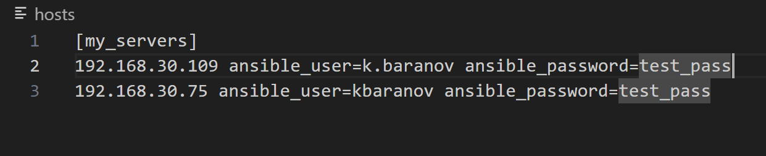
Inventory-файл

Slide 47
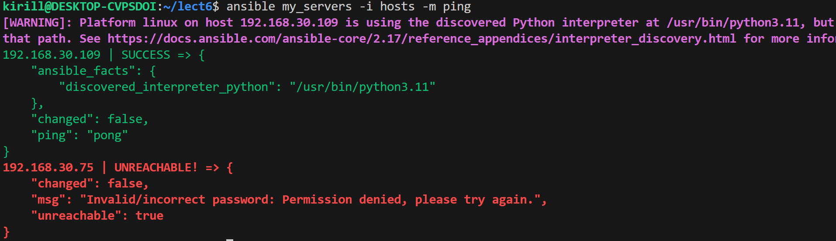
$ ansible my_servers -i hosts -m ping

Slide 48
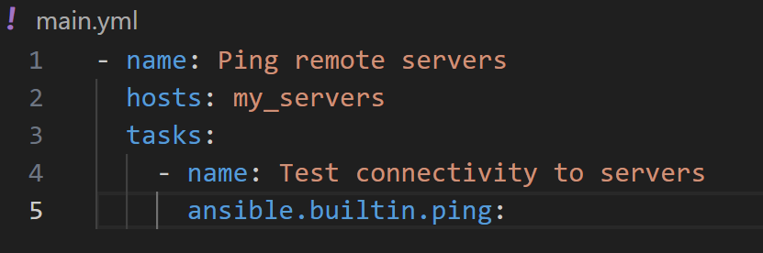
Ansible-playbook

Slide 49
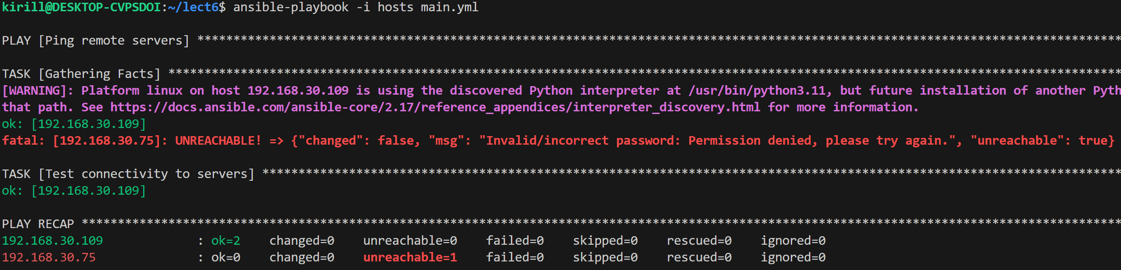
$ ansible-playbook -i hosts main.yml

Slide 51
YML/YAML

Slide 52
YML
YAML — это текстовый формат для представления данных в виде, который легко читается человеком и подходит для сериализации объектов.
Файлы в этом формате обычно имеют расширение .yml или .yaml.
Они используют отступы для обозначения иерархической структуры, что делает их особенно удобными для представления конфигураций и структур данных, таких как списки и словари.

Slide 53
# Структура чем-то схожа с python
version: "3.7"
services:
web:
image: "nginx:latest"
ports:
- "8080:80"
environment:
- "APP_ENV=production"
database:
image: "postgres:12"
environment:
- "POSTGRES_PASSWORD=mysecretpassword"

Slide 54
config = {
"version": "3.7",
"services": {
"web": {
"image": "nginx:latest",
"ports": [
"8080:80"
],
"environment": [
"APP_ENV=production"
]
},
"database": {
"image": "postgres:12",
"environment": [
"POSTGRES_PASSWORD=mysecretpassword"
]
}
}
}

Slide 55
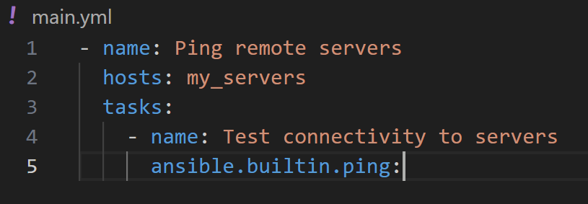
import yaml
# Чтение YAML файла
with open("test.yml", "r") as file:
config = yaml.safe_load(file)
print(config)
[{'name': 'Ping remote servers', 'hosts': 'my_servers', 'tasks': [{'name': 'Test connectivity to servers', 'ansible.builtin.ping': None}]}]

Slide 56
import yaml
data = {
'version': '3.7',
'services': {
'web': {
'image': 'nginx:latest',
'ports': ['8080:80'],
'environment': ['APP_ENV=production']
},
'database': {
'image': 'postgres:12',
'environment': ['POSTGRES_PASSWORD=mysecretpassword']
}
}
}
# Запись в YAML файл
with open("output.yml", "w") as file:
yaml.dump(data, file)

Slide 57
JSON

Slide 58
JSON
JSON (JavaScript Object Notation) — текстовый формат обмена данными, основанный на JavaScript.
Но при этом формат независим от JS и может использоваться в любом языке программирования.

Slide 59
{
"version": "1.0",
"services": {
"web": {
"image": "nginx:latest",
"ports": ["8080:80"],
"environment": ["APP_ENV=production"]
},
"database": {
"image": "postgres:12",
"environment": ["POSTGRES_PASSWORD=mysecretpassword"]
}
}
}

Slide 60
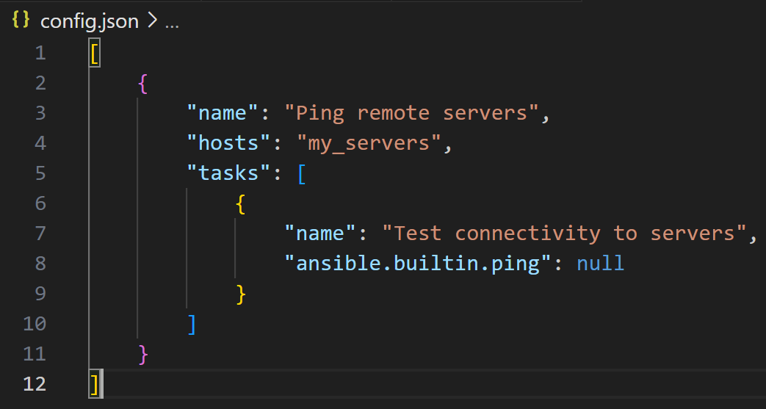
import json
# Чтение JSON файла
with open("config.json", "r") as file:
config = json.load(file)
print(config)
[{'name': 'Ping remote servers', 'hosts': 'my_servers', 'tasks': [{'name': 'Test connectivity to servers', 'ansible.builtin.ping': None}]}]

Slide 61
import json
data = {
"version": "1.0",
"services": {
"web": {
"image": "nginx:latest",
"ports": ["8080:80"],
"environment": ["APP_ENV=production"]
},
"database": {
"image": "postgres:12",
"environment": ["POSTGRES_PASSWORD=mysecretpassword"]
}
}
}
# Запись в JSON файл
with open("output.json", "w") as file:
json.dump(data, file, indent=4)

Slide 62
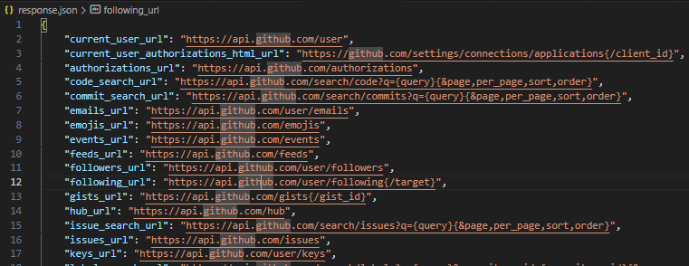
import requests
import json
response = requests.get("https://api.github.com")
data = response.json()
with open("response.json", "w") as file:
json.dump(data, file, indent=4)
if "keys_url" in data:
print(f"Значение keys_url: {data['keys_url']}")
else:
print("Значение 'keys_url' отсутствует в ответе сервера.")

Slide 64
Еще «DevOps» модули

Slide 65
# Модуль fabric - работа с удаленными подключениями
# pip install fabric
from fabric import Connection
# Подключение к удаленному серверу
c = Connection(host="192.168.30.109", user="k.baranov", connect_kwargs={"password": “test_pass"})
# Выполнение команды на удаленном сервере
result = c.run("echo Hello,World!", hide=True)
print(f"Результат команды: {result.stdout.strip()}")
print(f"Ошибки команды: {result.stderr.strip()}")
# Копирование файла на удаленный сервер
c.put("local_file.txt", "/remote_path/local_file.txt")
Результат команды: Hello,World!
Ошибки команды:

Slide 66
# Модуль для работы с докером из python
# pip install docker
import docker
# Подключение к Docker
client = docker.from_env()
# Список всех контейнеров
for container in client.containers.list(all=True):
print(f"Контейнер: {container.name}, статус: {container.status}")
# Запуск нового контейнера
container = client.containers.run("nginx", detach=True, ports={"80/tcp": 8080})
print(f"Запущен контейнер: {container.name}")
# Остановка контейнера
container.stop()
print(f"Контейнер {container.name} остановлен.")

Slide 67
# GitPython для работы с репозиториями
# pip install gitpython
from git import Repo
# Клонирование репозитория
repo = Repo.clone_from("https://github.com/example/repo.git", "example")
# Создание новой ветки
new_branch = repo.create_head("new_branch")
new_branch.checkout()
# Добавление изменений и коммит
repo.index.add(["file.txt"])
repo.index.commit("Добавлен файл file.txt")
# Push изменений
repo.remotes.origin.push(new_branch)

Slide 68
# Автоматизация задач и "имитация" пользователя
# pip install selenium
from selenium import webdriver
# Запуск браузера
driver = webdriver.Chrome()
# Открытие страницы
driver.get("https://example.com")
# Поиск элемента и взаимодействие с ним
search_box = driver.find_element("name", "q")
search_box.send_keys("DevOps")
search_box.submit()
# Закрытие браузера
driver.quit()

Slide 69
# requests для работы с HTTP запросами
# pip install requests
import requests
# GET-запрос
response = requests.get("https://api.github.com")
print(response.json())
# POST-запрос
data = {"name": "new-repo", "private": True}
response = requests.post("https://api.github.com/user/repos", json=data, headers={"Authorization": "token <your_token>"})
if response.status_code == 201:
print("Репозиторий успешно создан.")
else:
print(f"Ошибка: {response.status_code}")

Slide 70
HTTP запросы
GET: Используется для получения данных с сервера, например, загрузка веб-страницы или получение информации через API.
POST: Отправляет данные на сервер для создания нового ресурса, например, отправка формы или добавление записи в базу данных.
PUT: Полностью обновляет существующий ресурс на сервере. Если ресурс отсутствует, сервер может его создать.
PATCH: Частично обновляет существующий ресурс, изменяя только указанные поля.
DELETE: Удаляет ресурс на сервере.
HEAD: Запрашивает только заголовки ресурса, без тела ответа. Используется для проверки метаинформации.
OPTIONS: Запрашивает доступные HTTP-методы для определённого ресурса на сервере.
Custom Methods: Позволяет отправлять запросы с нестандартными или редко используемыми HTTP-методами, такими как COPY или LINK.

Slide 71
argparse

Slide 72
import argparse
# Создание парсера
parser = argparse.ArgumentParser(description="Приветствие пользователя")
# Добавление аргументов
parser.add_argument("name", help="Имя пользователя")
# Парсинг аргументов
args = parser.parse_args()
# Использование аргументов
print(f"Привет, {args.name}!")
$ python3 test.py Андрей
Привет, Андрей!
$ python3 test.py --help
usage: test.py [-h] name
Приветствие пользователя
positional arguments:
name Имя пользователя
options:
-h, --help show this help message and exit

Slide 73
import argparse
parser = argparse.ArgumentParser(description="Информация о пользователе")
parser.add_argument("name", help="Имя пользователя")
parser.add_argument("--age", type=int, help="Возраст пользователя (опционально)")
args = parser.parse_args()
if args.age:
print(f"Привет, {args.name}! Тебе {args.age} лет.")
else:
print(f"Привет, {args.name}!")
$ python3 test.py Алиса
Привет, Алиса!
$ python3 test.py Алиса --age 24
Привет, Алиса! Тебе 24 лет.

Slide 74
import argparse
parser = argparse.ArgumentParser(description="Пример с флагами")
parser.add_argument("--verbose", action="store_true", help="Включить подробный вывод")
args = parser.parse_args()
if args.verbose:
print("Программа будет выводить дополнительную информацию во время работы")
else:
print("Обычный режим")
$ python3 test.py Алиса --verbose
Программа будет выводить дополнительную информацию во время работы

Slide 75
Logging

Slide 76
import logging
# Настройка уровня логирования
logging.basicConfig(level=logging.INFO)
# Логирование сообщений
logging.debug("Это отладочное сообщение.")
logging.info("Это информационное сообщение.")
logging.warning("Это предупреждение.")
logging.error("Это сообщение об ошибке.")
logging.critical("Это критическое сообщение.")
INFO:root:Это информационное сообщение.
WARNING:root:Это предупреждение.
ERROR:root:Это сообщение об ошибке.
CRITICAL:root:Это критическое сообщение.

Slide 77
Уровни логгирования
DEBUG — отладочная информация.
INFO — общая информация.
WARNING — предупреждения о потенциальных проблемах.
ERROR — ошибки.
CRITICAL — критические ошибки.
DEBUG < INFO < WARNING < ERROR < CRITICAL

Slide 78
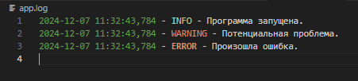
import logging
# Настройка логирования в файл
logging.basicConfig(
filename="app.log",
level=logging.DEBUG,
format="%(asctime)s - %(levelname)s - %(message)s",
encoding='utf-8'
)
logging.info("Программа запущена.")
logging.warning("Потенциальная проблема.")
logging.error("Произошла ошибка.")

Slide 79
import logging
# Создание именованного логгера
logger = logging.getLogger("my_logger")
logger.setLevel(logging.DEBUG)
# Создание обработчика (например, для вывода в консоль)
console_handler = logging.StreamHandler()
# Настройка уровня для обработчика
console_handler.setLevel(logging.DEBUG)
# Определение формата для вывода
formatter = logging.Formatter("%(name)s - %(levelname)s - %(message)s")
console_handler.setFormatter(formatter)
# Добавление обработчика к логгеру
logger.addHandler(console_handler)
# Логирование сообщений
logger.debug("Это отладочное сообщение.")
logger.info("Это информационное сообщение.")
my_logger - DEBUG - Это отладочное сообщение.
my_logger - INFO - Это информационное сообщение.

Slide 80
import logging
logging.basicConfig(level=logging.ERROR, format="%(asctime)s - %(levelname)s - %(message)s")
try:
1 / 0
except ZeroDivisionError:
logging.exception("Произошло деление на ноль")
2024-12-07 11:44:30,031 - ERROR - Произошло деление на ноль
Traceback (most recent call last):
File "c:\work\examples\lect6\test.py", line 6, in <module>
1 / 0
~~^~~
ZeroDivisionError: division by zero

Slide 81
Обработка исключений

Slide 82
Исключения
Исключение — это событие, возникающее во время выполнения программы, которое прерывает нормальный поток выполнения. Например, деление на ноль, попытка доступа к несуществующему файлу или синтаксическая ошибка могут вызвать исключение.

Slide 83
Клчевые слова
try: Блок, в котором выполняется код, способный вызвать исключение.
except: Блок, который обрабатывает конкретные типы исключений.
else: (опционально) Выполняется, если в блоке try исключений не было.
finally: (опционально) Выполняется всегда, независимо от того, произошло исключение или нет.

Slide 84
try:
number = int(input("Введите число: "))
print(f"Ваше число: {number}")
except ValueError:
print("Это не число!")
else:
print("Успешно обработано!")
finally:
print("Программа завершена.")
Введите число: 3
Ваше число: 3
Успешно обработано!
Программа завершена.

Slide 85
try:
result = 10 / int(input("Введите делитель: "))
except ZeroDivisionError:
print("Ошибка: деление на ноль.")
except ValueError:
print("Ошибка: нужно ввести число.")
Введите делитель: 0
Ошибка: деление на ноль.
Введите делитель: Привет
Ошибка: нужно ввести число.

Slide 86
# Обработка сразу всех исключений
try:
result = 10 / int(input("Введите делитель: "))
except Exception as e:
print(f"Произошла ошибка: {e}")
Введите делитель: gg
Произошла ошибка: invalid literal for int() with base 10: 'gg'

Slide 87
# Обработка сетевых ошибок
import requests
try:
response = requests.get("http://192.168.25.5", timeout=1)
response.raise_for_status() # Поднимает исключение для HTTP-ошибок
print(response.text)
except requests.exceptions.Timeout:
print("Превышено время ожидания.")
except requests.exceptions.HTTPError as e:
print(f"HTTP ошибка: {e}")
except requests.exceptions.RequestException as e:
print(f"Сетевая ошибка: {e}")
Превышено время ожидания.

Slide 88
# Обработка ошибок с веб-драйвером
from selenium import webdriver
from selenium.common.exceptions import NoSuchElementException
driver = webdriver.Chrome()
try:
driver.get("https://www.google.com")
search_box = driver.find_element("name71", "q")
search_box.send_keys("Selenium")
except NoSuchElementException:
print("Элемент не найден на странице.")
finally:
driver.quit()
Элемент не найден на странице.

Slide 89

# Логгирование исключений в файл
import logging
logging.basicConfig(level=logging.ERROR, filename="errors.log",encoding='utf-8')
try:
result = 10 / 0
except ZeroDivisionError as e:
logging.error(f"Ошибка: {e}")
print("Ошибка записана в лог.")
Ошибка записана в лог.

Slide 90



It’s DONE... 100%
Баранов Кирилл Евгеньевич
xo3yin@yandex.ru
Telegram: @xo3yin

